Slide 1
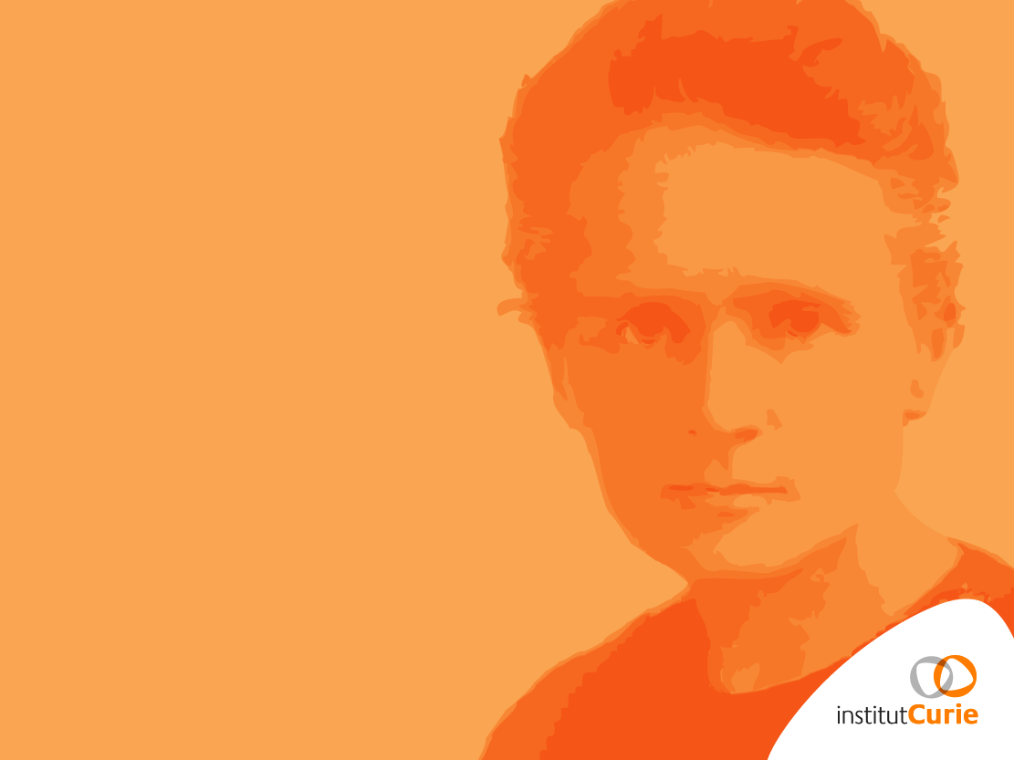

Mélanome de l’uvée: traitements et complications
Alexandre Matet
DU Imagerie rétinienne – Janvier 2024

Slide 3
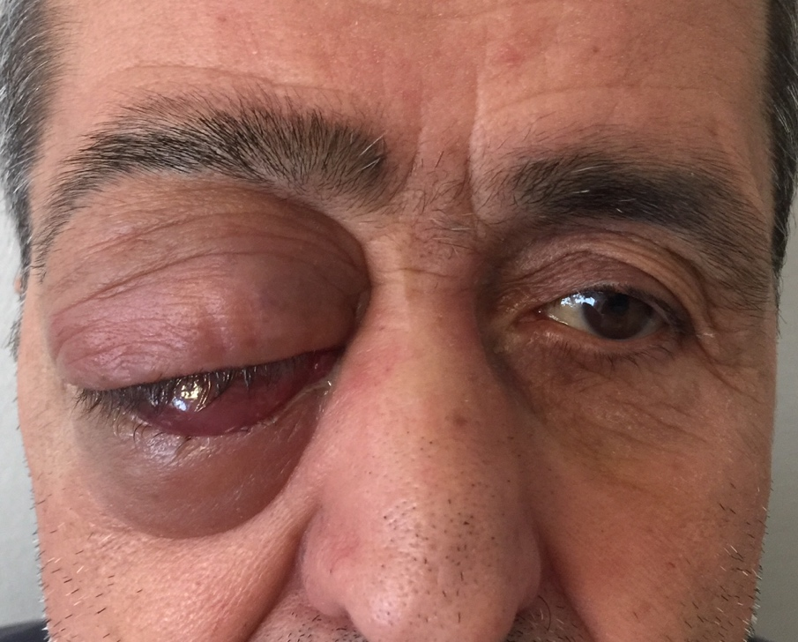
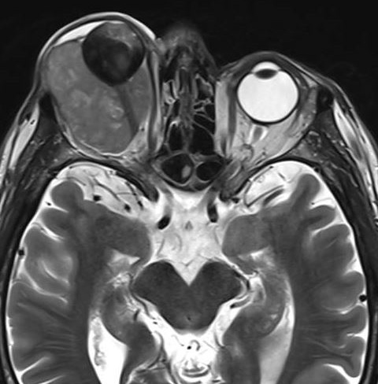
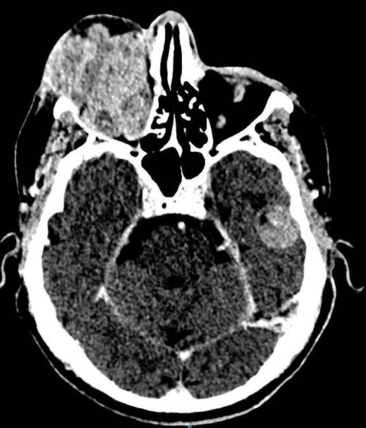
Que se passe-t-il en l’absence de traitement?
Évolution naturelle du mélanome choroïdien
Diagnostic d’un mélanome choroïdien en 2014
Refus de traitement, perdu de vue, puis revient en 2018

Slide 4
Protonthérapie

Slide 5
Protonthérapie: indications
Tumeurs d’épaisseur < 10 mm
Sauf localisation antérieure et temporale supérieure +++
Notes:
Attention: à Curie, protons + plaques possibles mais pas partout

Slide 6
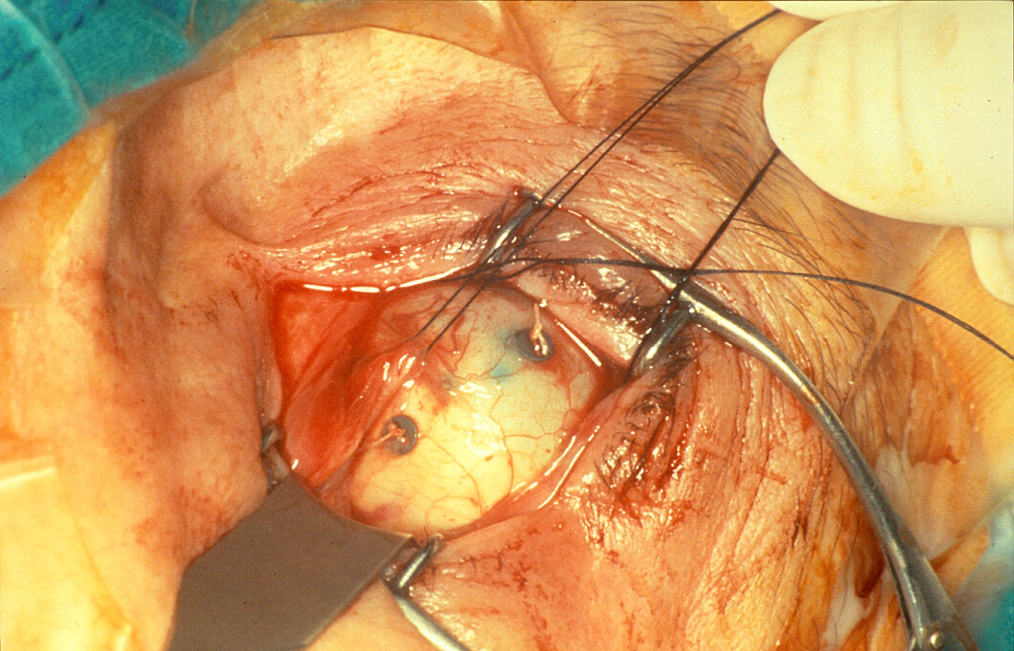
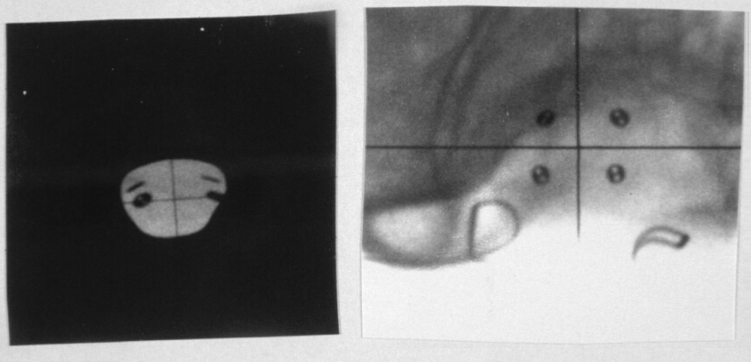
Mise en place des clips de repérage
Contour tumoral marqué au bleu de méthylène
Clip de tantale
  Sous AL ou AG
  Repérage par transillumination
    Erreurs dues à l’ombre portée
    4 clips entourant au mieux la tumeur

Slide 7
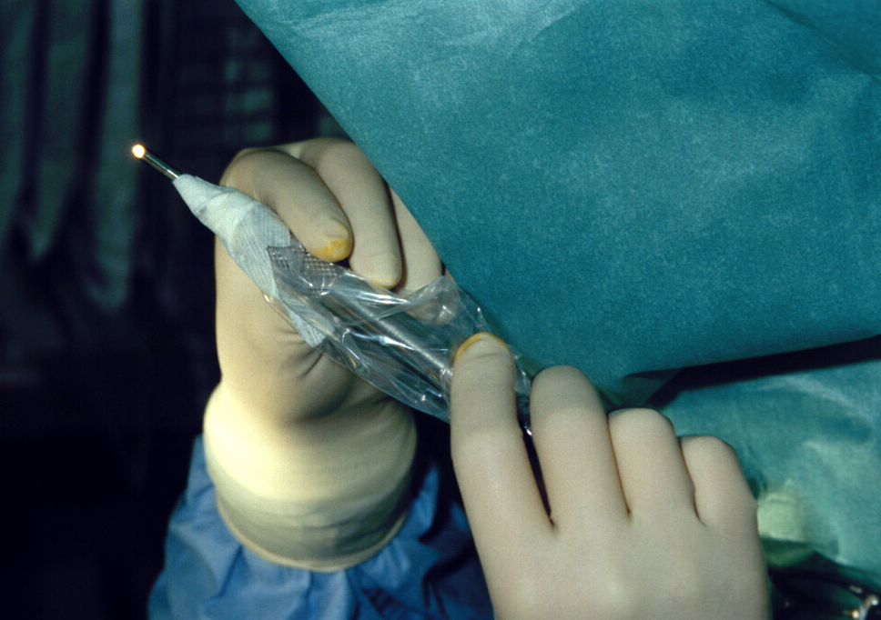
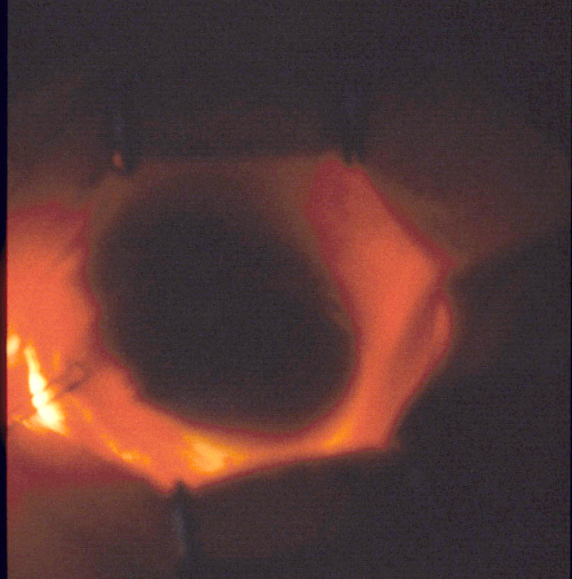

Slide 8
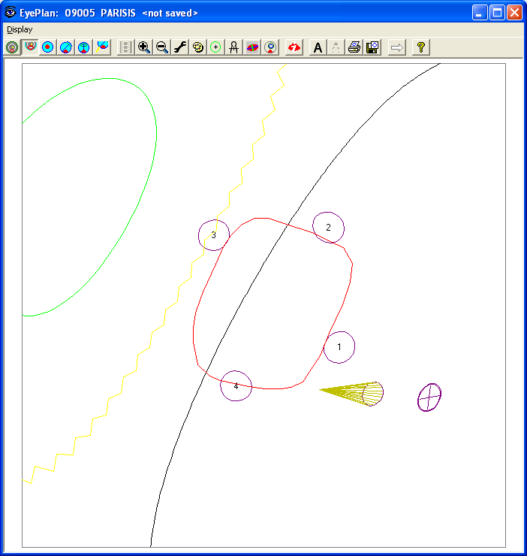
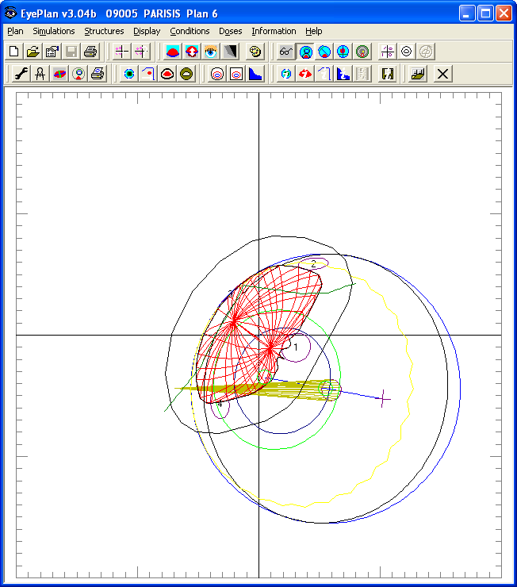
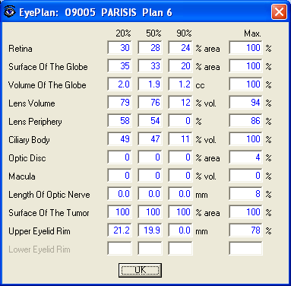
Plan de protonthérapie

Slide 9
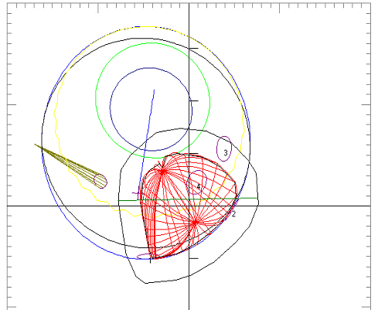
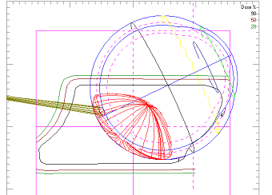
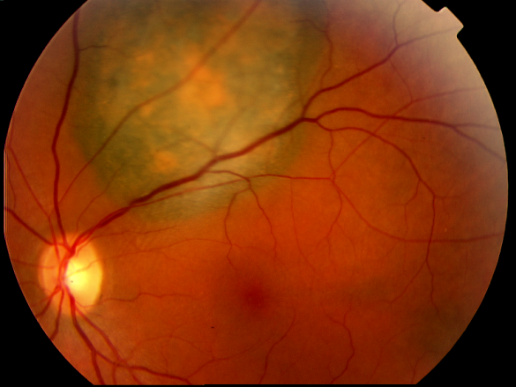
Procédure de traitement du mélanome de l’uvée
Modelisation de l’oeil et de la tumeur (EYEPLAN)
Volume tumoral + marge de sécurité 2.5 mm
Ecarteurs de paupières (! lésions cutanées + glande lacrymale)
60 Grays Cobalt Equivalent (GCE) en 4 fractions, sur 4 jours

Slide 10
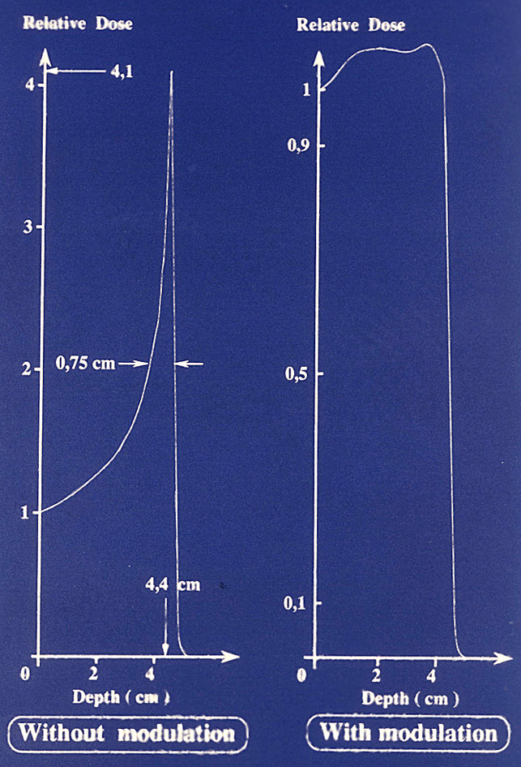
Protonthérapie: principe physique, « Pic de Bragg »

Slide 11
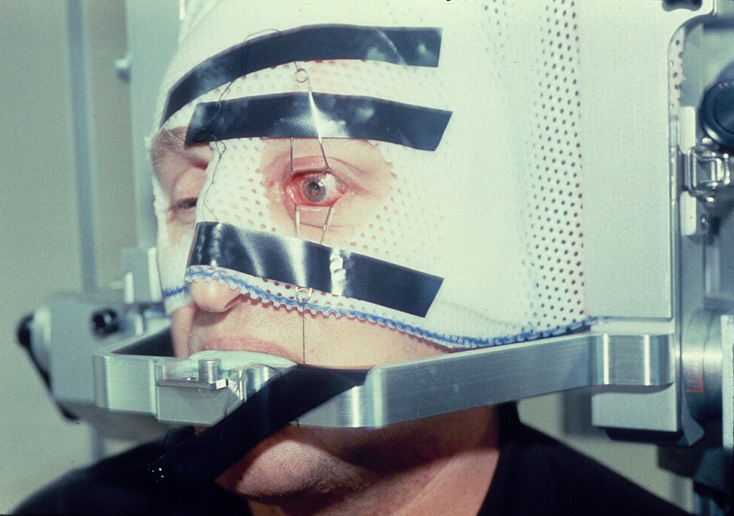
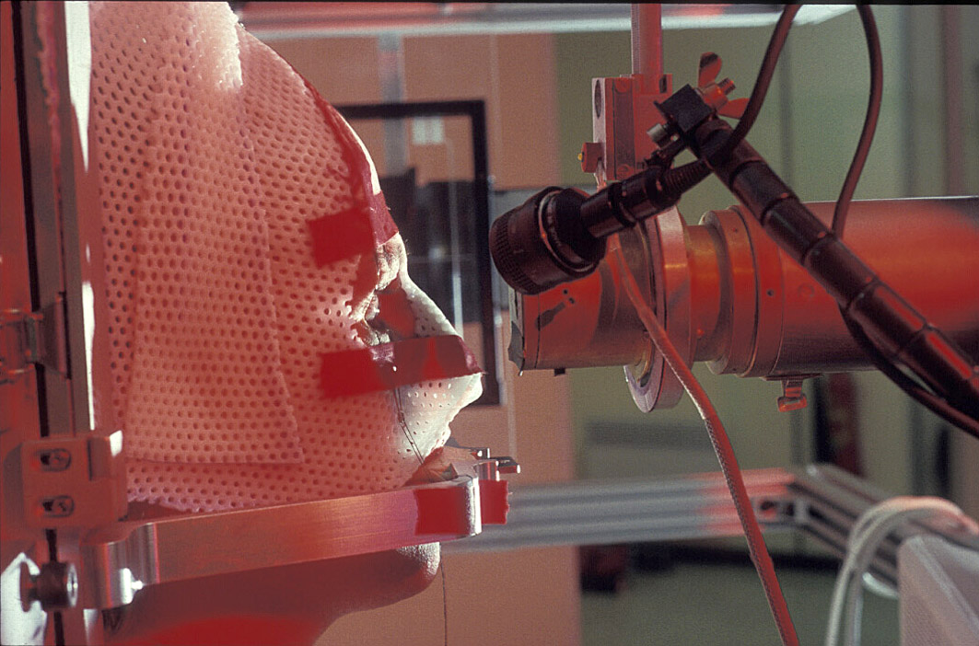

Slide 12
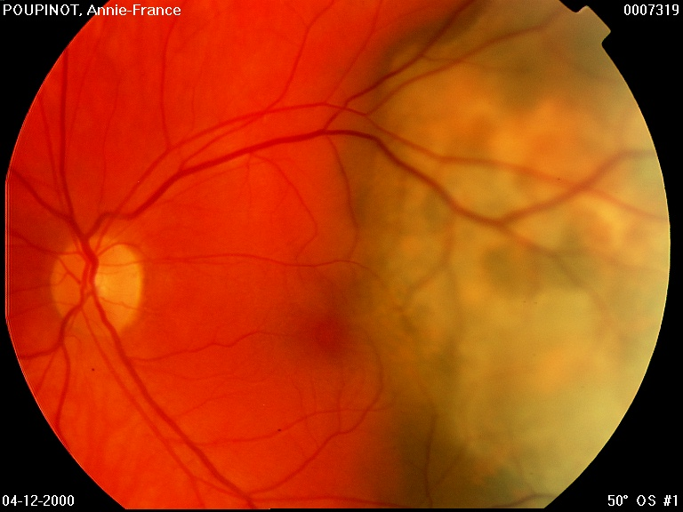
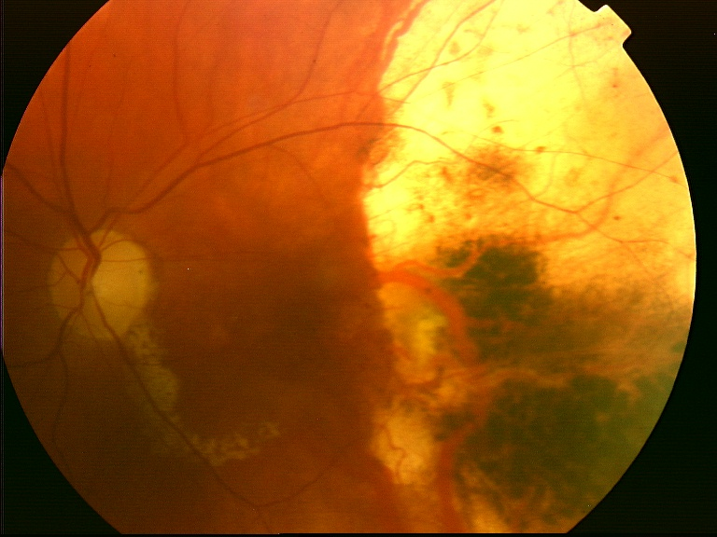

Slide 13
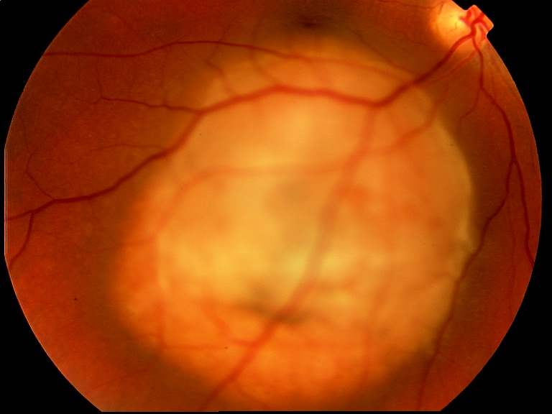
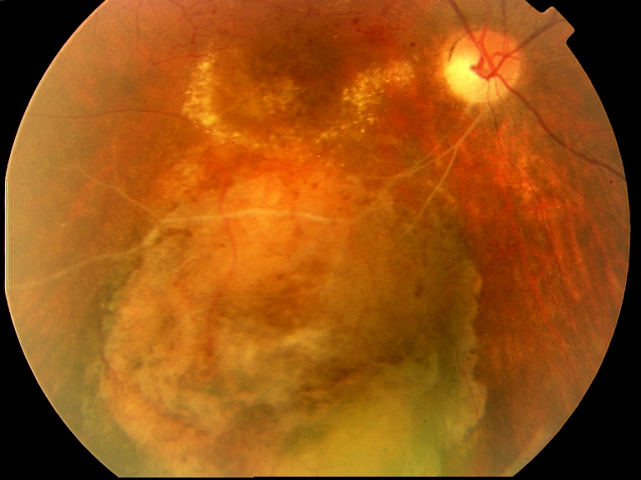

Slide 14
Curiethérapie

Slide 15
Curiethérapie: indications
Tumeurs antérieures du quadrant temporal sup (épaisseur <10 mm)
Autres indications:
Petites tumeurs antérieures (épaisseur < 5mm)
Impossibilité de réaliser la protonthérapie

Slide 16
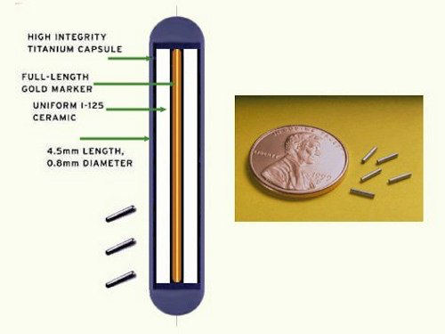
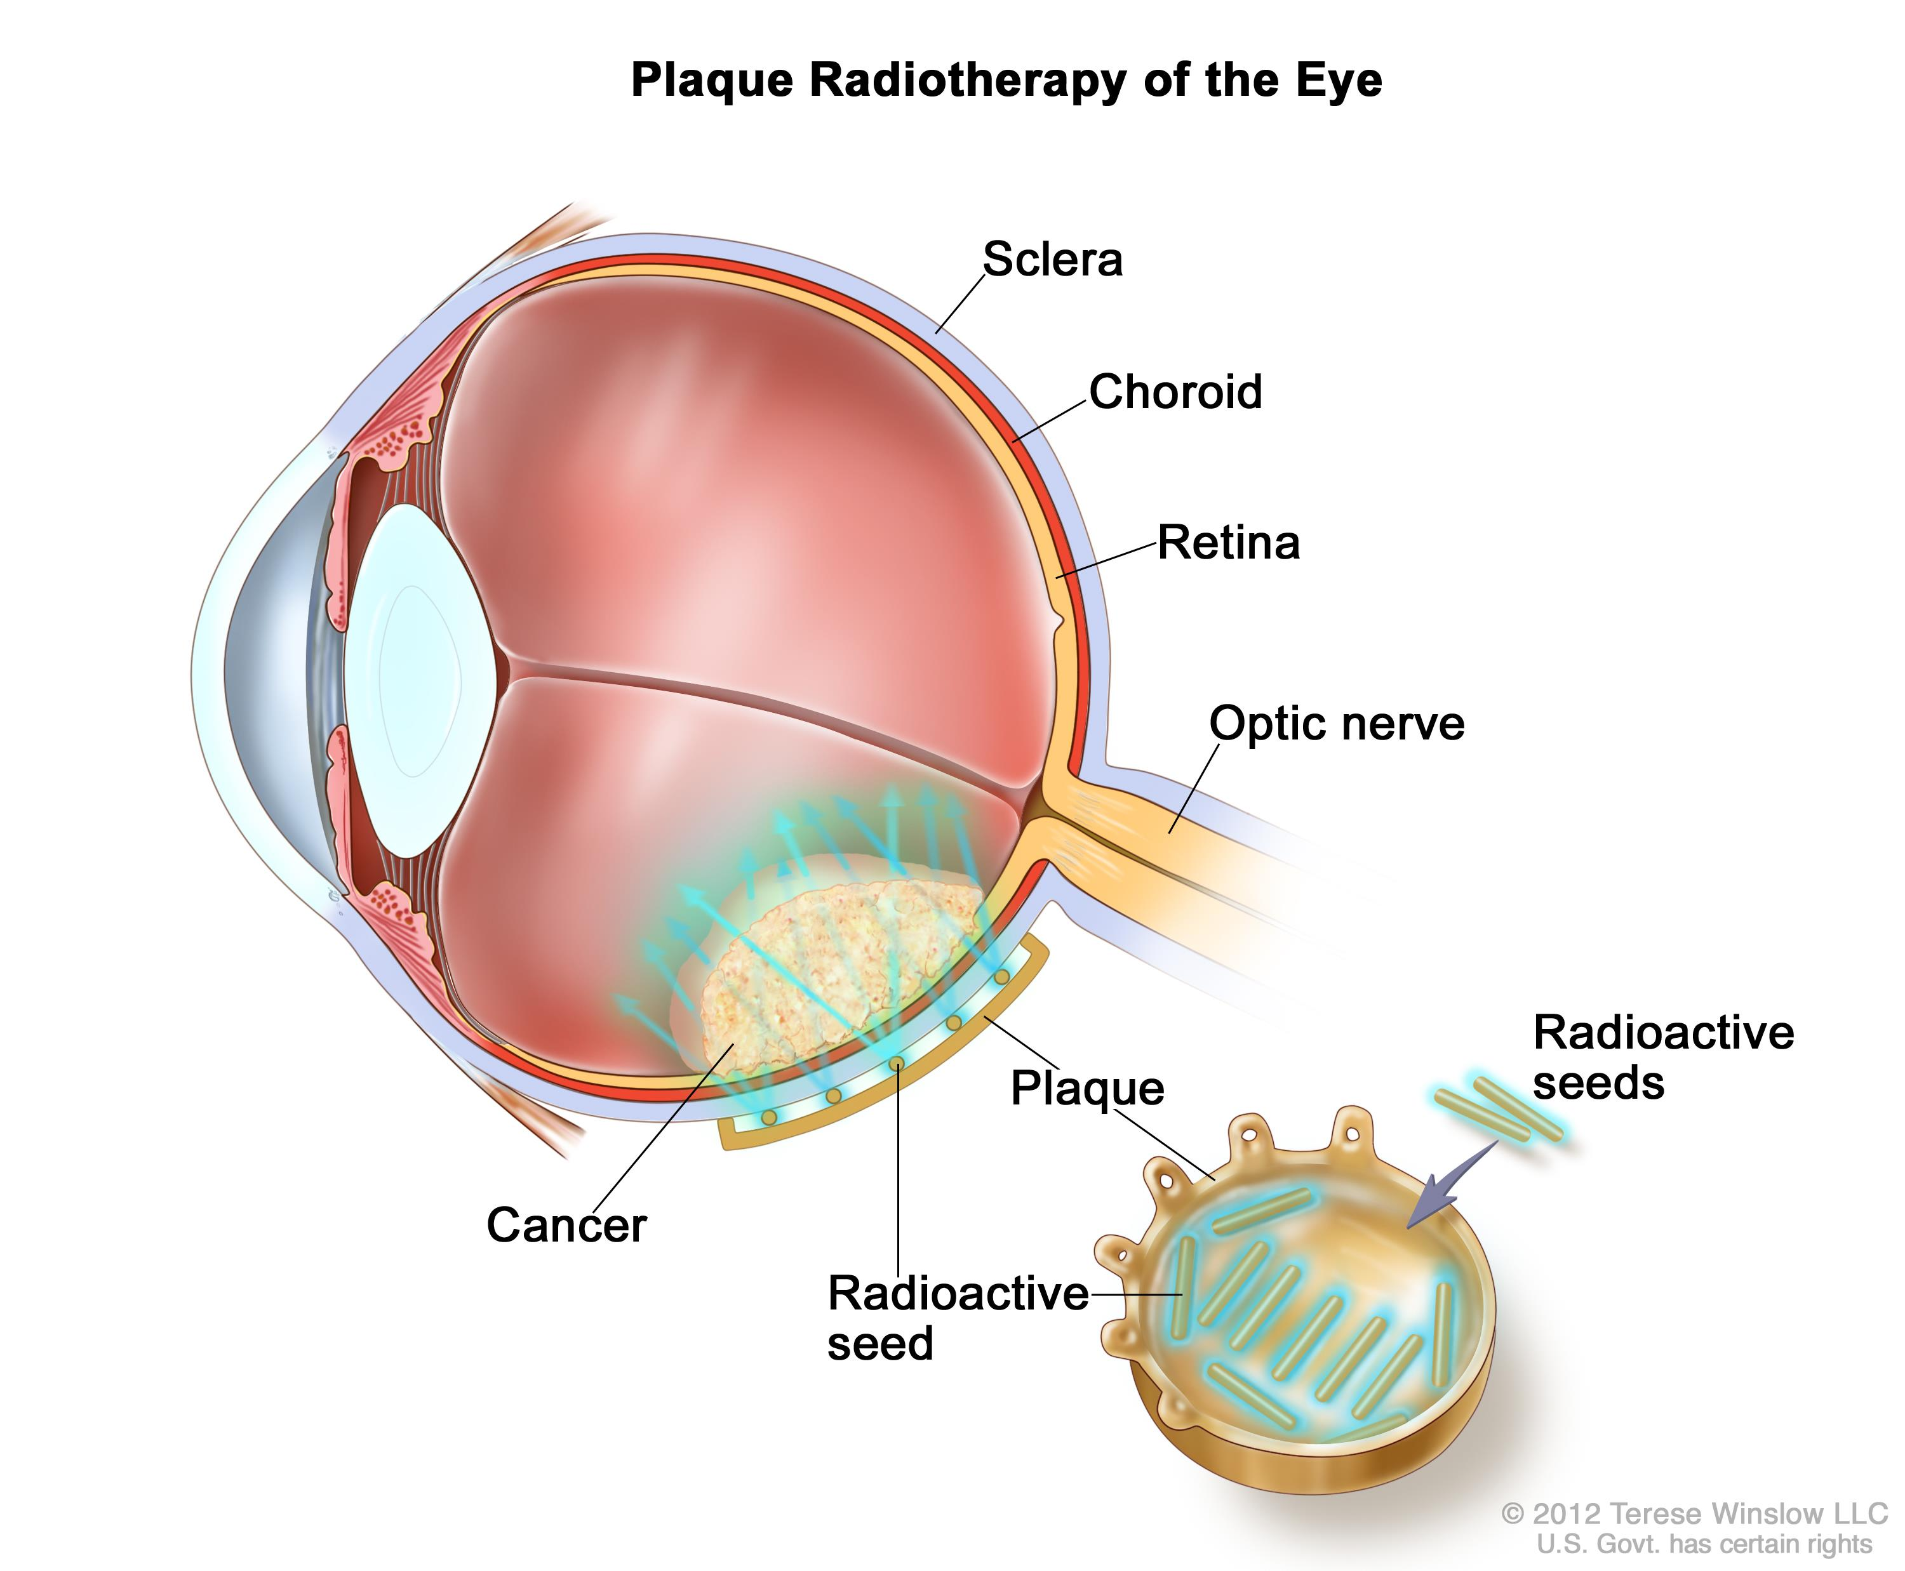
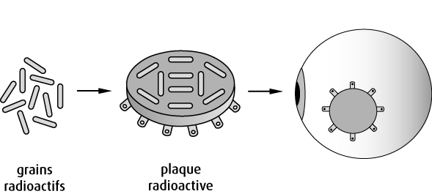
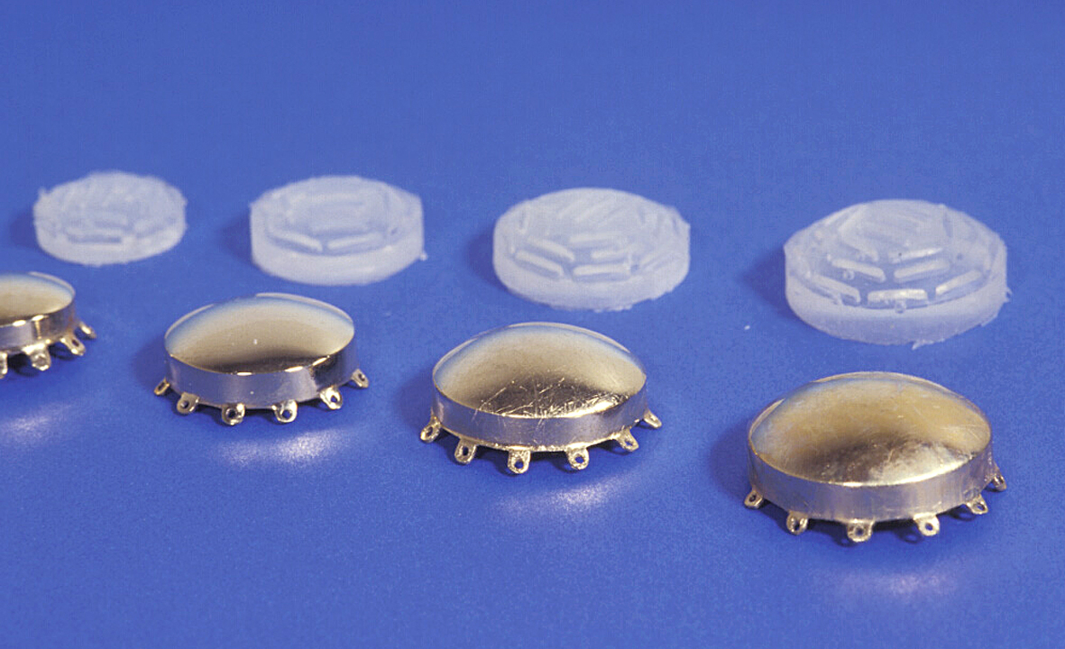
Curiethérapie: principes

Slide 17
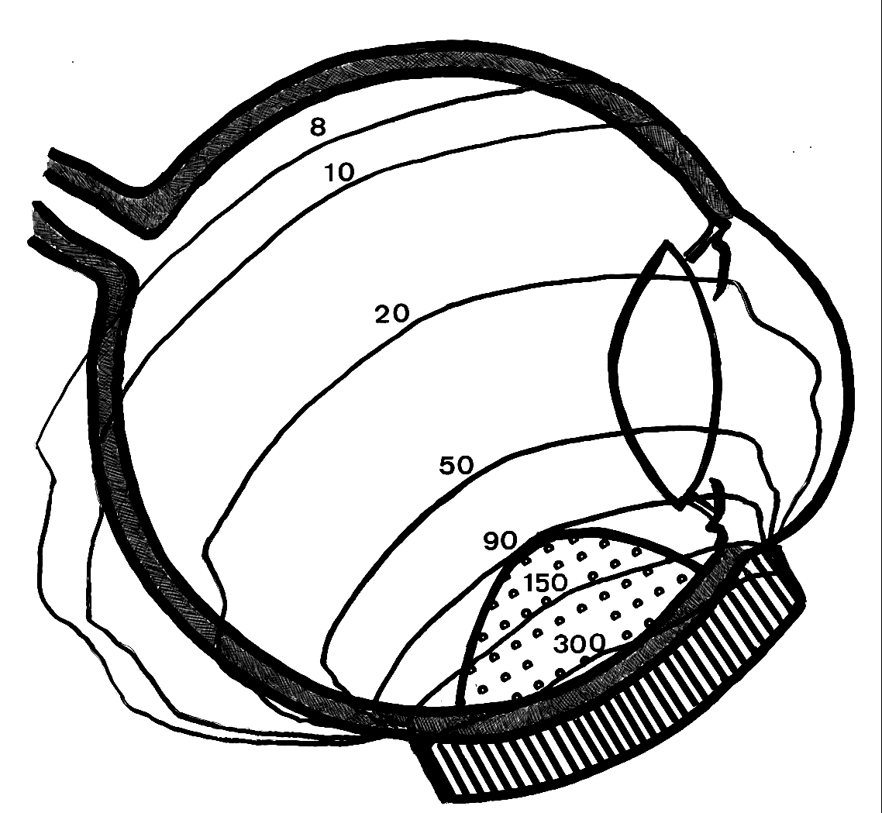
Dosimétrie: base très irradiée, dose non homogène
90 Gray au sommet
Très forte dose sur sclère et base !!!
Mélanome 90 Gray
Rétinoblastome 45 Gray
Hémangiome 20 Gray

Slide 18
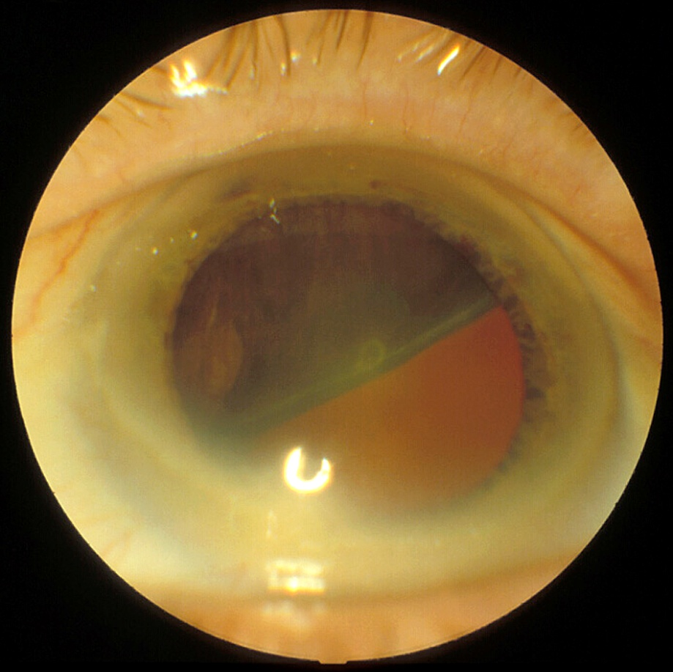
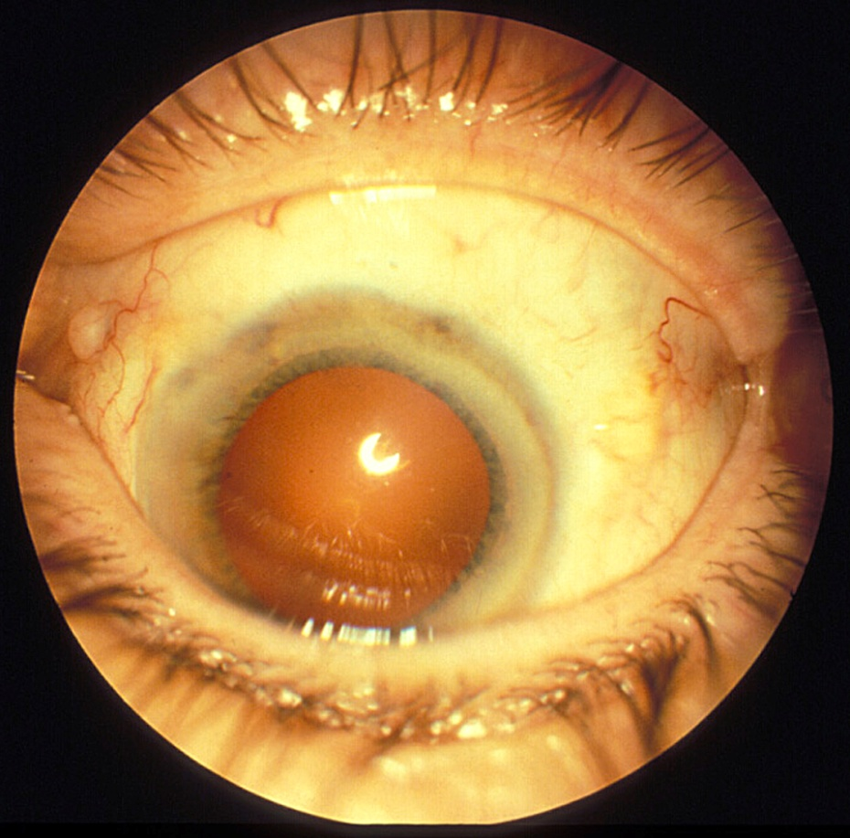
Régression tumorale

Slide 19
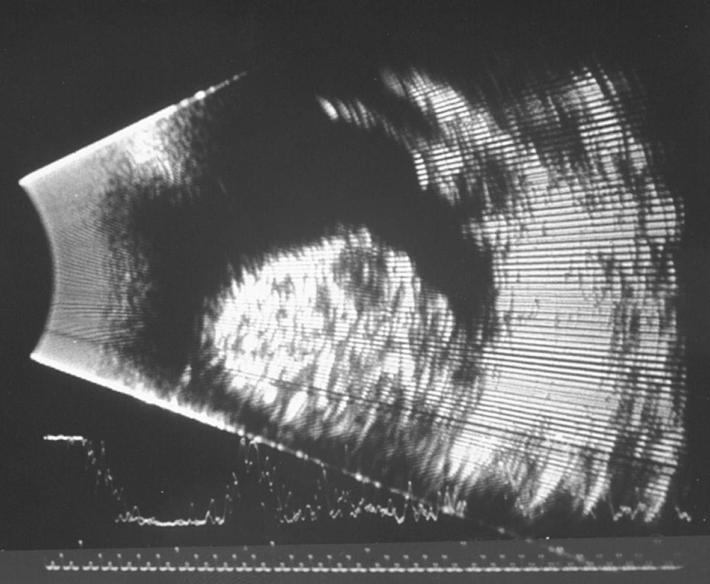
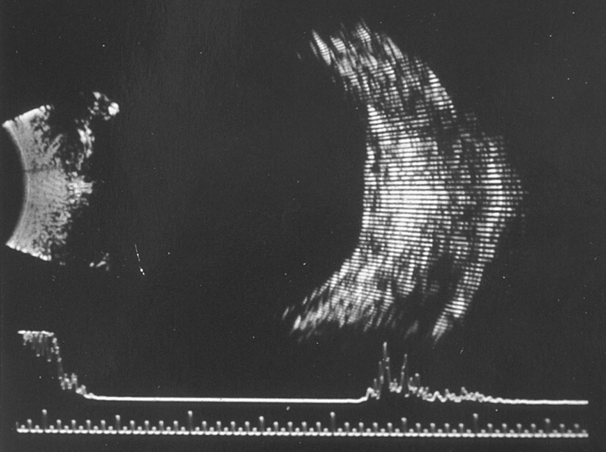
En échographie

Slide 20
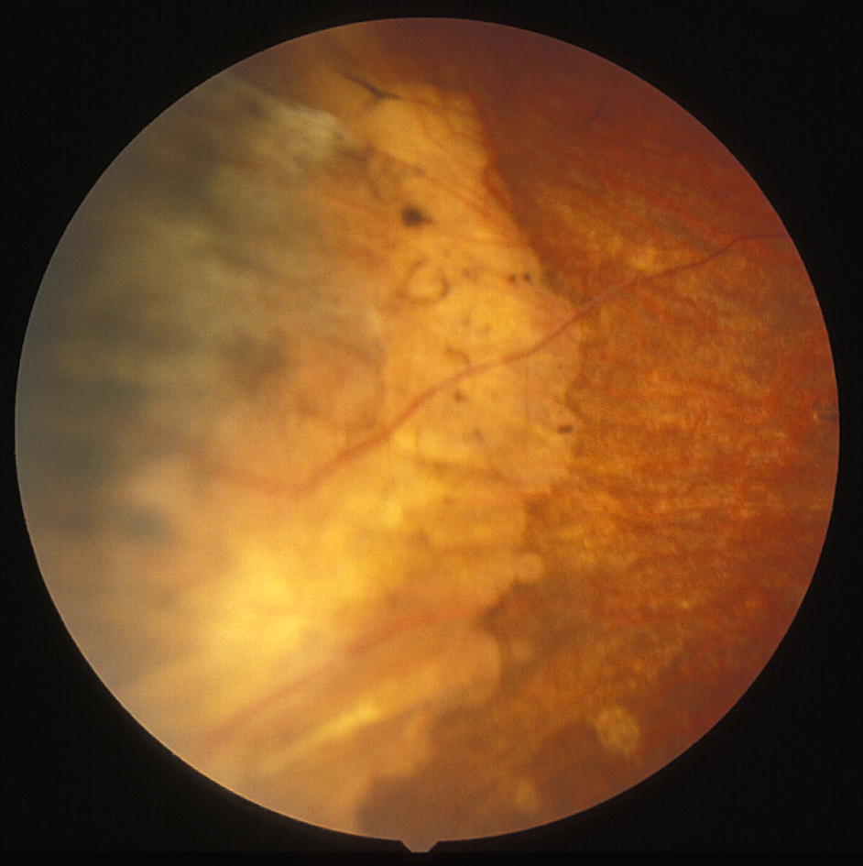
Cicatrice
+ marge de sécurité de 2 mm

Slide 21
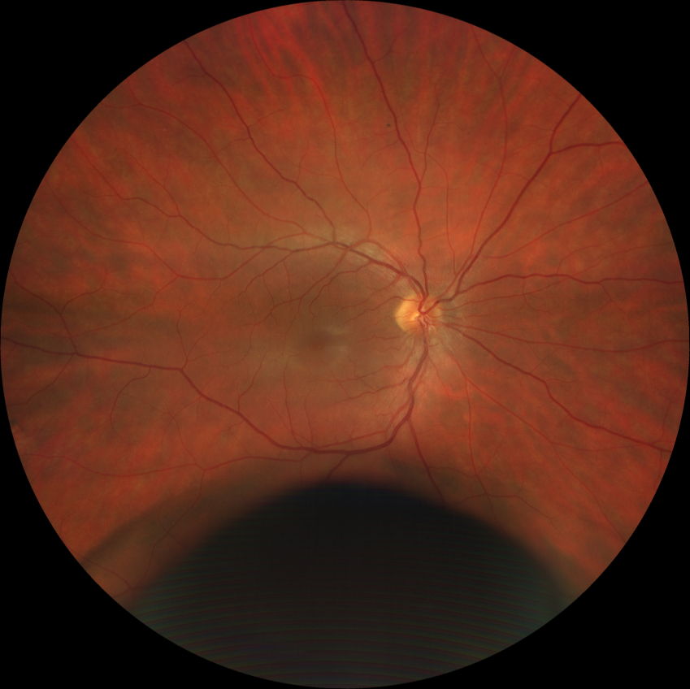
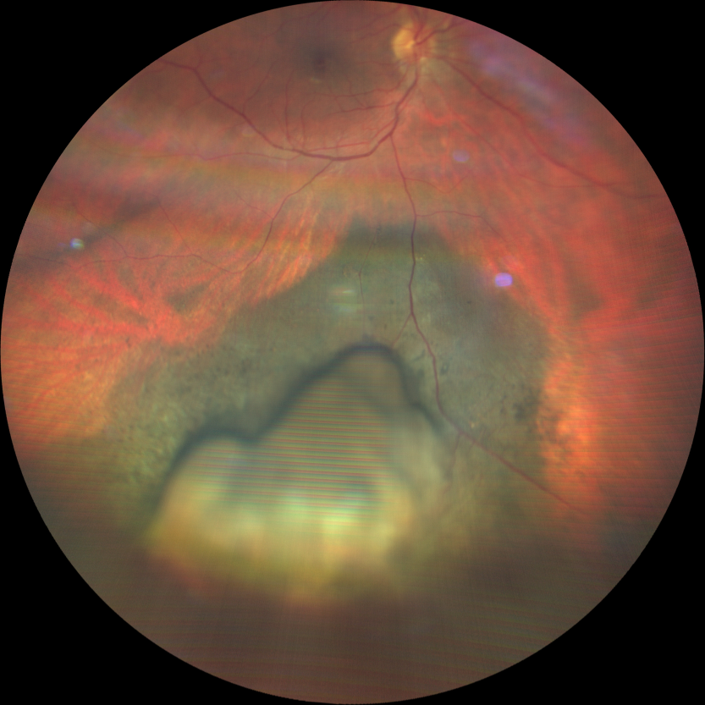
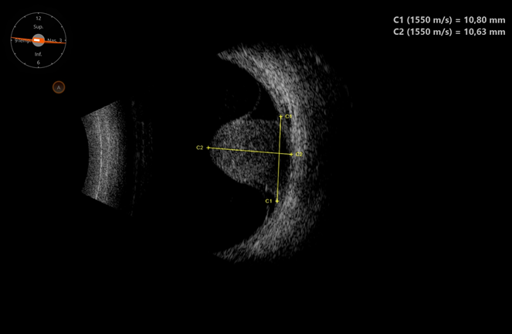
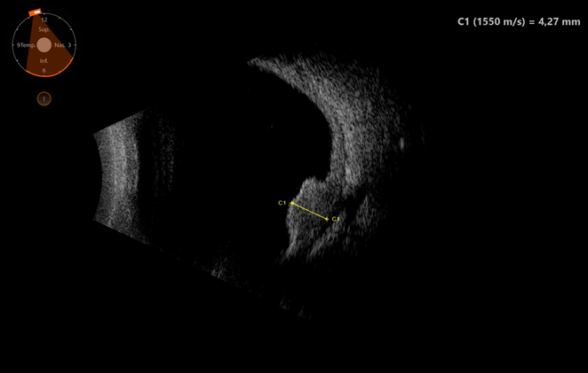
Avant
2 ans post traitement

Slide 22
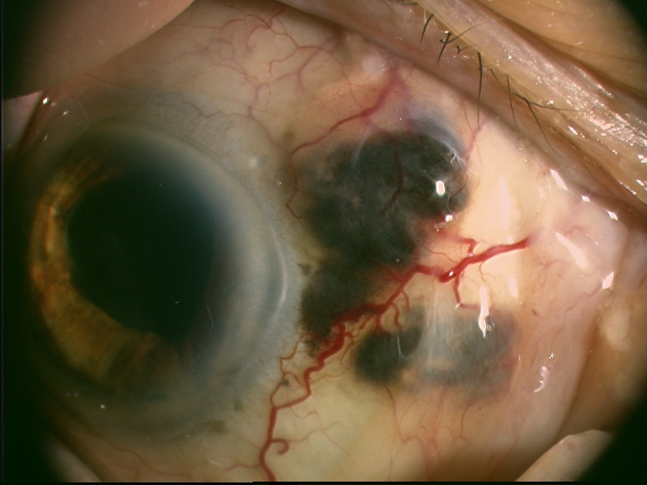
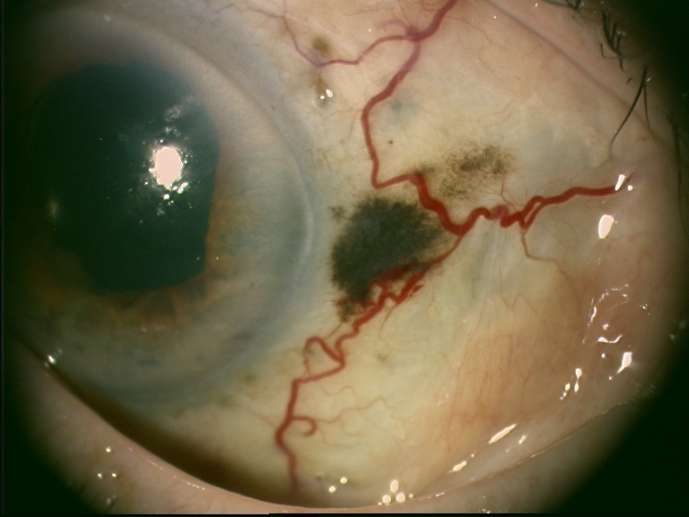
Curiethérapie: adapté aux mélanomes choroïdiens extériorisées

Slide 23
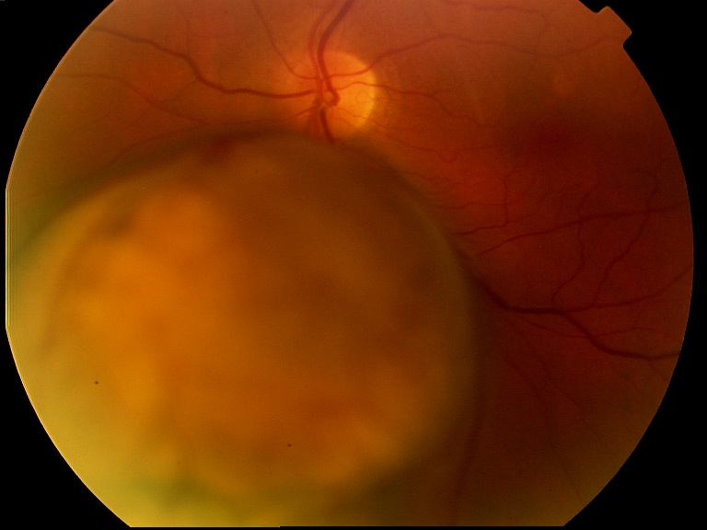
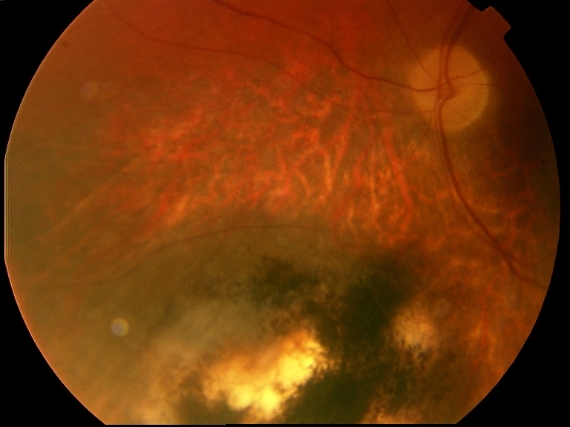
Efficacité de l’irradiation du mélanome choroïdien

Slide 24
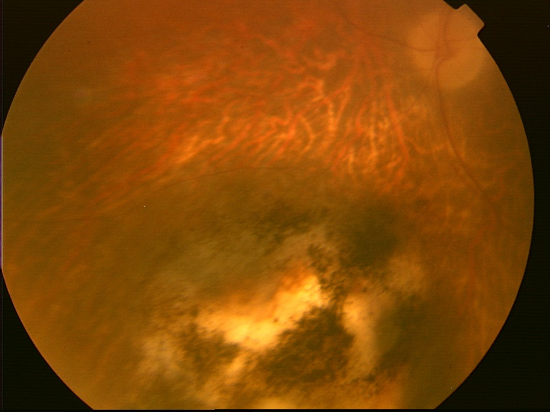

Slide 25
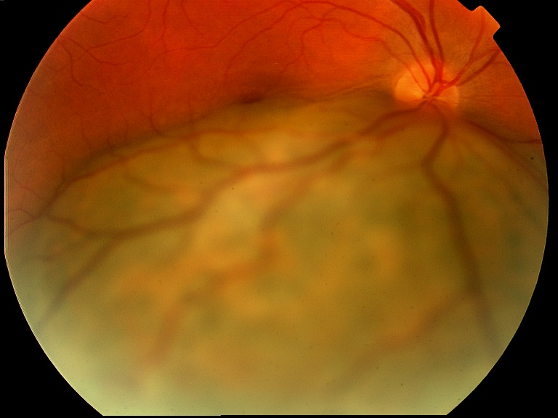
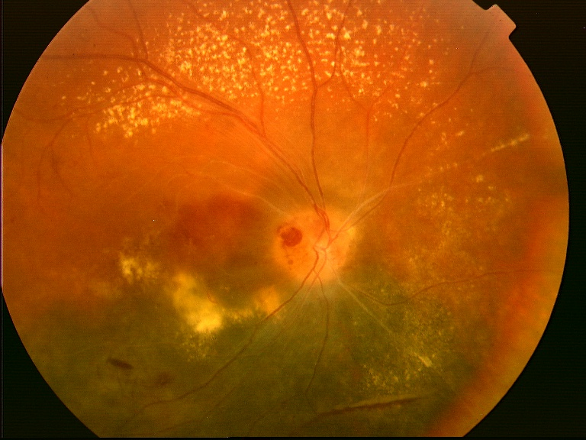

Slide 26
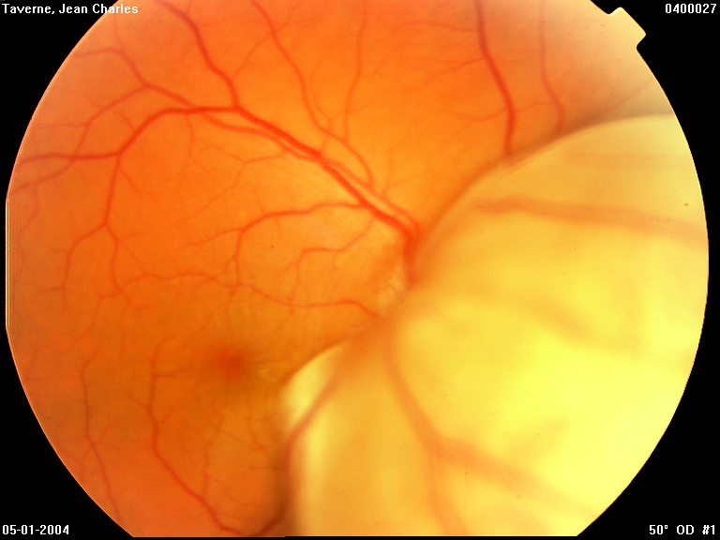
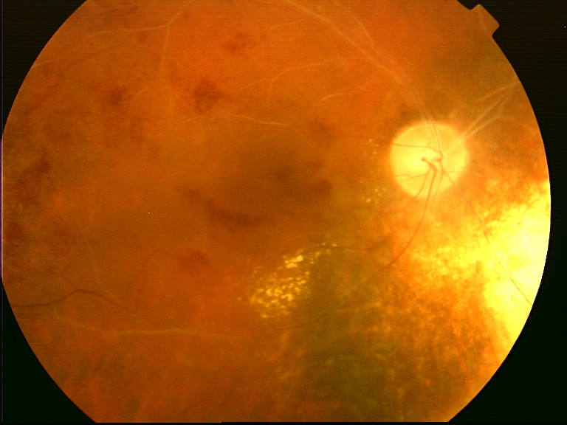

Slide 27
Résultats du traitement par protonthérapie
95% de contrôle local
et 90% de conservation oculaire à dix ans
Risque principal de rechute: taille de la tumeur
Causes d’énucléation secondaire: rechute ou GNV
Survie globale à 10 ans : ~60-65%
Notes:
Survie un peu meilleure que l’ensemble des mélanomes car grosses tumeurs énucléées ont risque plus élevé de métastases en raison de leur épaisseur

Slide 28
Complications
Complications fréquentes:
Rétinopathie / Maculopathie radique
Papillopathie radique
Cataracte
Sécheresse oculaire
Glaucome néo-vasculaire
Dû au sd toxique tumoral
(DR exsudatif persistant)
Dû à rétinopathie radique
Notes:
Survie un peu meilleure que l’ensemble des mélanomes car grosses tumeurs énucléées ont risque plus élevé de métastases en raison de leur épaisseur

Slide 29
Complications post protonthérapie

Slide 30
Suivi oculaire: à vie
Centre oncologique: 6, 12, 18, 24 mois
3 ans, 5 ans, 10 ans
Ophtalmologiste référent: tous les 3 mois jusqu’à 2 ans
tous les 6 mois jusqu’à 10 ans
puis tous les ans
AV, TO
LAF
Fond d’œil + rétinophotos
Angio fluorescéine à la demande (bilan maculopathie et territoires ischémiques)
Echo B (consultations onco-ophtalmo)
+ échographie ou IRM hépatique tous les 6 mois

Slide 31
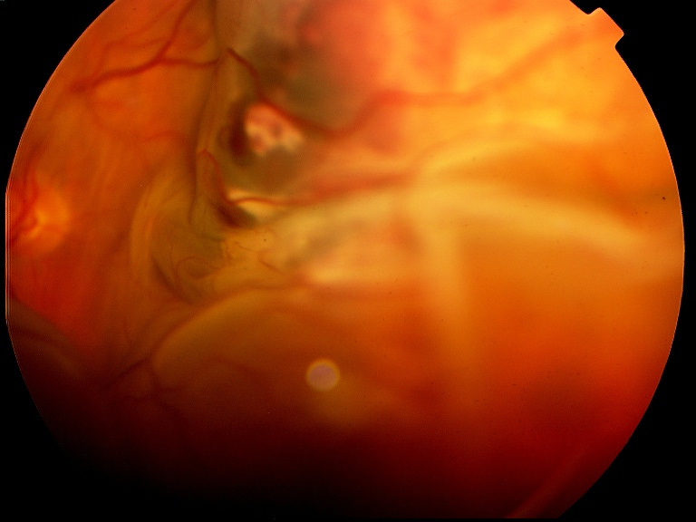
Attention au DR exsudatif
Devant tout DR sans déhiscence retrouvée:
éliminer une tumeur par écho B

Slide 32
Ce qu’il ne faut pas faire !!
Chirurgie vitréorétinienne (ou filtrante etc) sur tumeur active
Lemaitre et al JFO 2017

Slide 33
Prévention / Traitement des complications
Prise en charge active des complications rétiniennes de la radiothérapie
  Dès 6 mois post-traitement:
  Laser sur les territoires ischémiques
  IVT Anti-VEGF / corticostéroïdes (œdème maculaire)
  Intervention sur cataracte, glaucome
  Surveillance rubéose +++

Slide 34
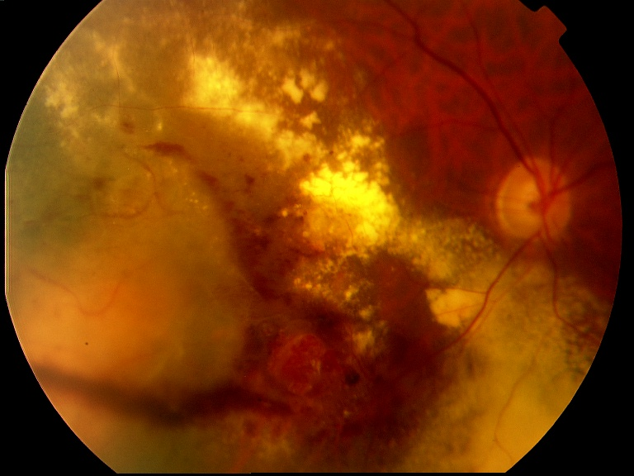
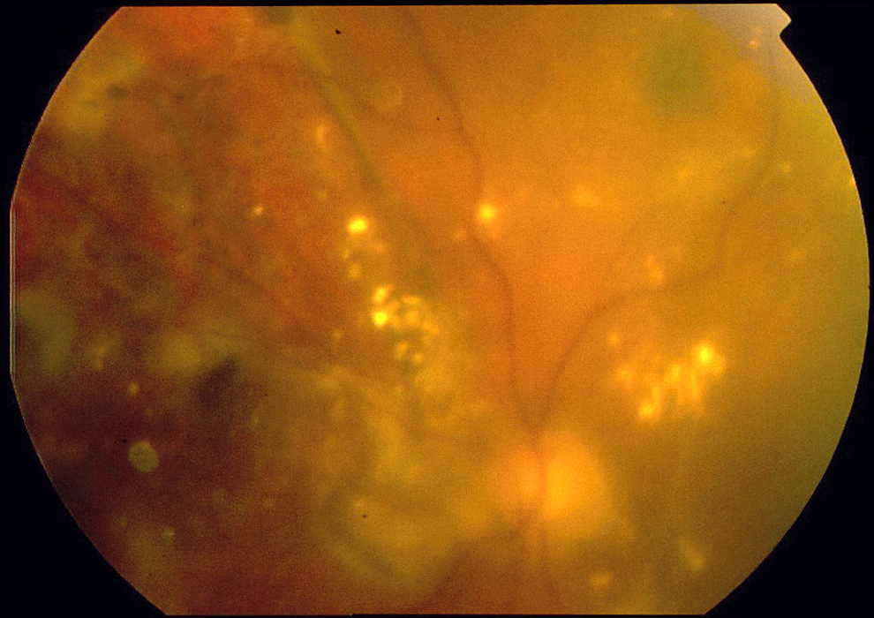
Rétinopathie radique

Slide 35
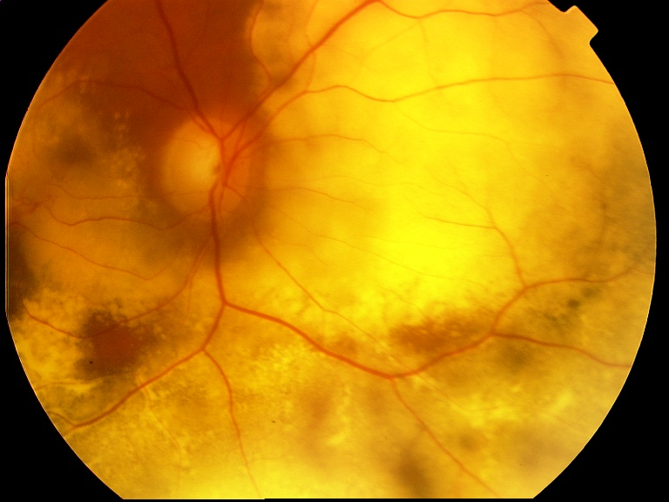

Slide 36
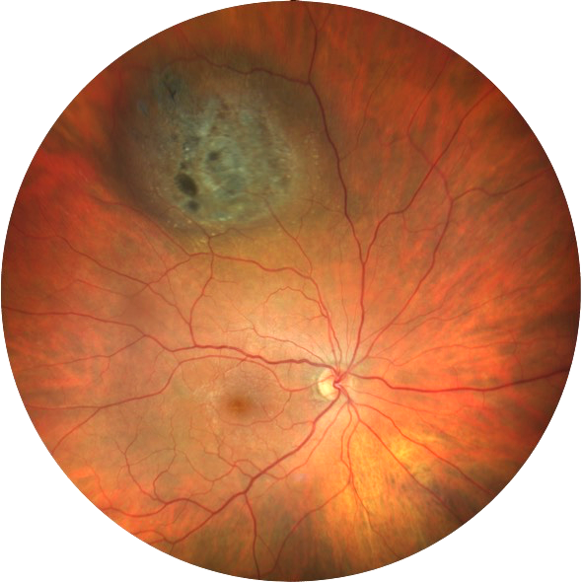
Marges de sécurité : 2,5 mm

Slide 37
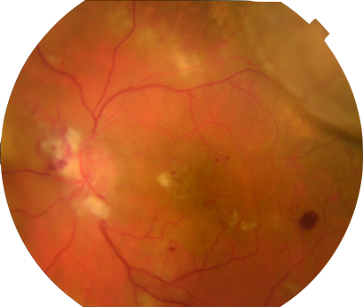

Rétinopathies radiques
Microangiopathie progressive, de sévérité variable
Périphérie: ischémie, néovascularisation, GNV
Macula: anomalies vasculaires, oedème maculaire
Notes:
Microangiopathy may associate with macular edema
Macula not involved= durante constantina
Macula involved= rocco marco

Slide 38


Rétinopathie radique: néo-vaisseaux
→ PPR +++

Slide 39

Hémorragie de la cicatrice tumorale

Slide 40




Maculopathie radique : rarefaction du reseau capillaire
→ anti-VEGF / implant dexamethasone…
Images L. Zografos, Lausanne
Notes:
Patiente FELLER Gemma, Lausanne

Slide 41

Rétinopathie: perte capillaire
OCTA

Slide 42

Cataracte post-radique:
synéchies
cicatrice tumorale au contact du cristallin
mauvaise dilatation

Slide 43
Papillopathie radique
Apparition retardée, systématique si NO irradié
Maladie micro-vasculaire dû au rétrécissement des capillaires de la tête du NO post irradiation

Slide 44


Slide 45



Slide 46


Notes:
Pas toujours cliniquement tres parlant

Slide 47


Nécrose sclérale
Fréquence ~7 % Shields Ophthalmology 2002
Gunduz Arch Ophthalmol 2005
⚠️ A différencier d’une extériorisation secondaire !
Pas d’épaississement de la cicatrice intraoculaire en échographie
→ Pas de traitement, surveillance
Notes:
Souvent en rapport avec nécrose extensive de la tumeur

Slide 48




Scléromalacie pré existante
10.7 mm
5.8 mm
Notes:
Scléromalacie pré existante

Slide 49

Syndrome de la tumeur toxique
Aggravation du DR exsudatif après irradiation
Nécrose, relargage de cytokines pro-inflammatoires & VEGF

Slide 50

Syndrôme toxique tumoral
Tumeurs/cicatrices tumorales de grand volume :
Cytokines, etc VEGF, etc
Inflammation Néovascularisation
Glaucome néovasculaire

Slide 51
Prise en charge globale:
Sd de tumeur toxique + rétinopathie radique
IVT anti-VEGF
IVT dexaméthasone
Bonne efficacité anatomique
et fonctionnelle
Effet transitoire
Seibel et al. Am J Oph 2016

Slide 52

Traitements additionnels
But:
Améliorer la conservation oculaire
Diminuer la toxicité tumorale
Endorésection de la cicatrice tumorale
ou
IVT anti-VEGF (protocoles non standardisés)

Slide 53


Volumineuse cicatrice post protons
“Colobome” post endorésection

Slide 54


Endorésection
Protonthérapie + thermothérapie transpupillaire
Protonthérapie seule

Slide 55


Anti-VEGF préventifs
Dès l’irradiation

Slide 56
En pratique
1 mois post protonthérapie
6 à 12 mois
Après 6 mois
Si DR exsudatif inférieur
Pour tout œil irradié
Si oedème/DSR maculaire persistant
IVT anti-VEGF mensuelles
(6 mois)
Puis allongement des intervalles
PPR laser
Surtout si tumeur proche de la papille
(risque de GNV)
IVT anti-VEGF (PRN)
Si inefficace:
IVT dexamethasone
(prudence phaques et HTO)

Slide 57
Mélanome uvéal métastatique

Slide 58

Progression métastatique du mélanome uvéal
⚠️ ~50% de métastases à 10 ans
Métastases hépatiques inaugurales dans 80% des cas
Dépend:
des dimensions tumorales
des anomalies génomiques tumorales
Surveillance: IRM ou écho hépatique tous les 6 mois
Suivi par oncologues médicaux pour patients
à haut risque clinique ou génomique

Slide 59

Les altérations génomiques tumorales prédisent le risque métastatique
Aucune
Bas risque
Gain du 8q
Risque intermédiaire
Monosomie 3
Monosomie 3 et Gain du 8q
Haut risque
Survie sans métastases
Cassoux et al. BJO 2014

Slide 60
Chimio / immunothérapie?
Décevant car seulement 4% de répondeurs

Slide 61


Chimio / immunothérapie?
Décevant car seulement 4% de répondeurs
2022: nouvelle immunothérapie bi-spécifique :
Tebentafusp (Kimmtrak®)
Tebentafusp
~45% de la population
Autres immuno- ou chimio-thérapies
Survie globale 21,7 mois versus 16,0 mois (contrôle)

Slide 62

Abord psychologique du patient avec mélanome
Fogarty L, Curbow B, Wingard J et al.
Can 40 Seconds of Compassion Reduce Patient Anxiety? JCO 1999
123 patientes
(cancer du sein)
+ 87 femmes indemnes
Randomisées
Information standard
Information standard
+ 40 secondes d’empathie
Moins d’anxiété
Meilleure adhérence au traitement
Meilleure appréciation du médecin

Slide 63




Merci pour votre attention
Rapport SFO 2022
App iOS & Android
alexandre.matet@curie.fr

Slide 64
Questions?

